Slide 1
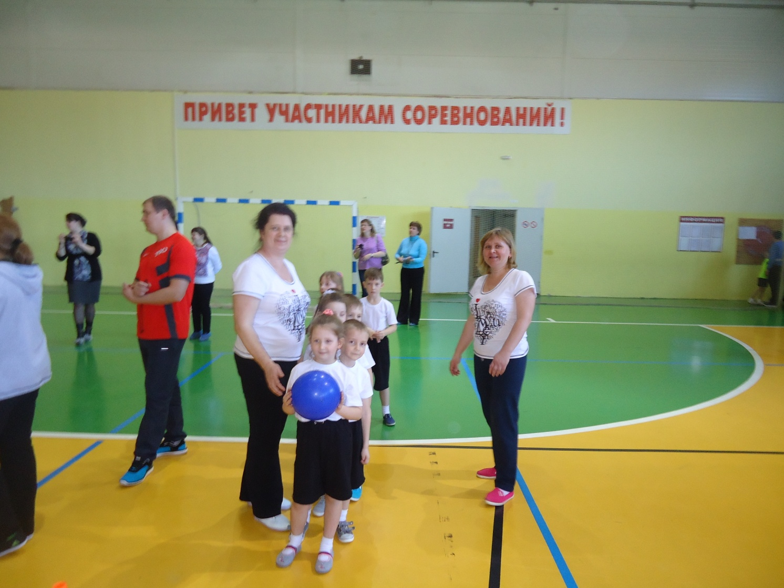
МКДОУ Воскресеснский детский сад №4 «Рябинка» р.п. Воскресенское Нижегородская область инструктор по физкультуре Шишляева Татьяна Васильевна
«Горжусь профессией своей!»

Slide 2
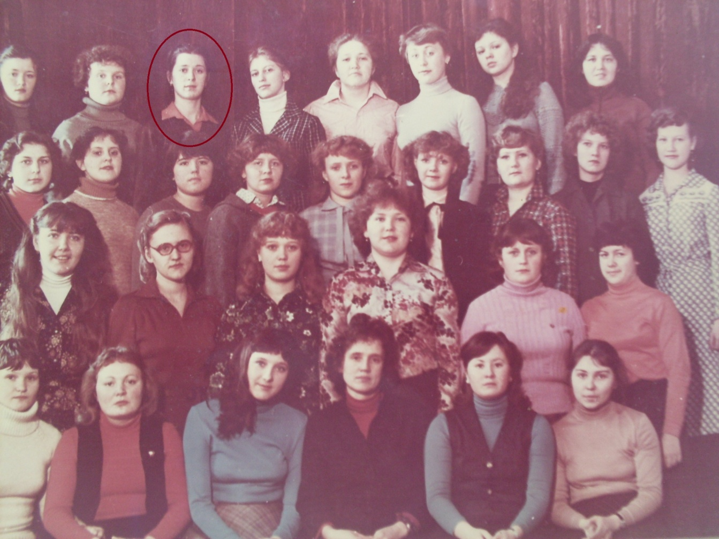
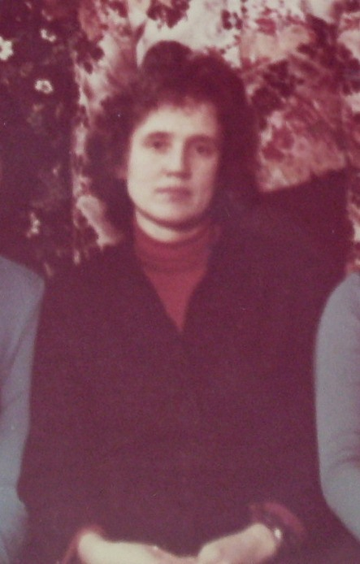
Поверьте, мой выбор не случаен, В училище судьба меня свела, С наставником, учителем, с прекрасным человеком. Кто искорку физо во мне зажгла.

Slide 3
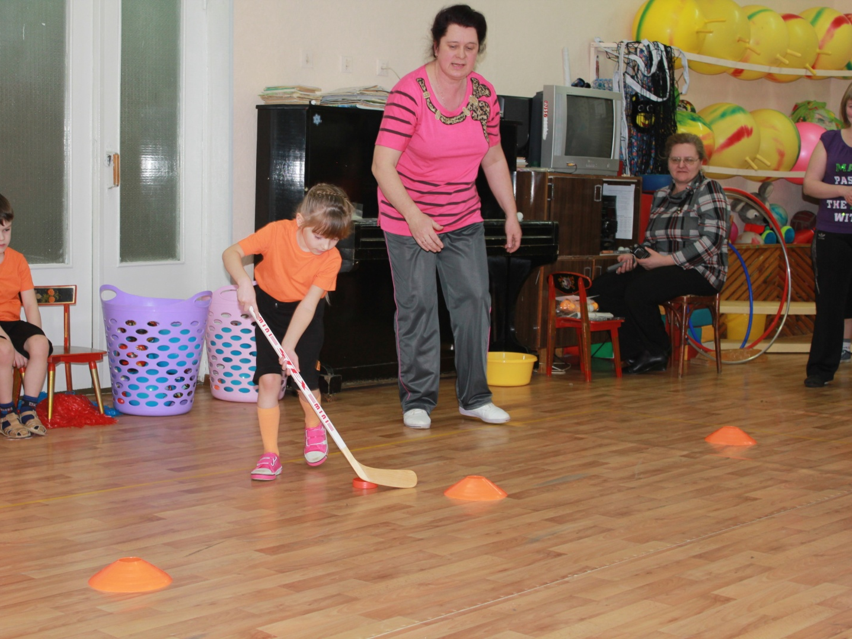
И вот в «Рябинку» я пришла, Я здесь своё призвание нашла.

Slide 4
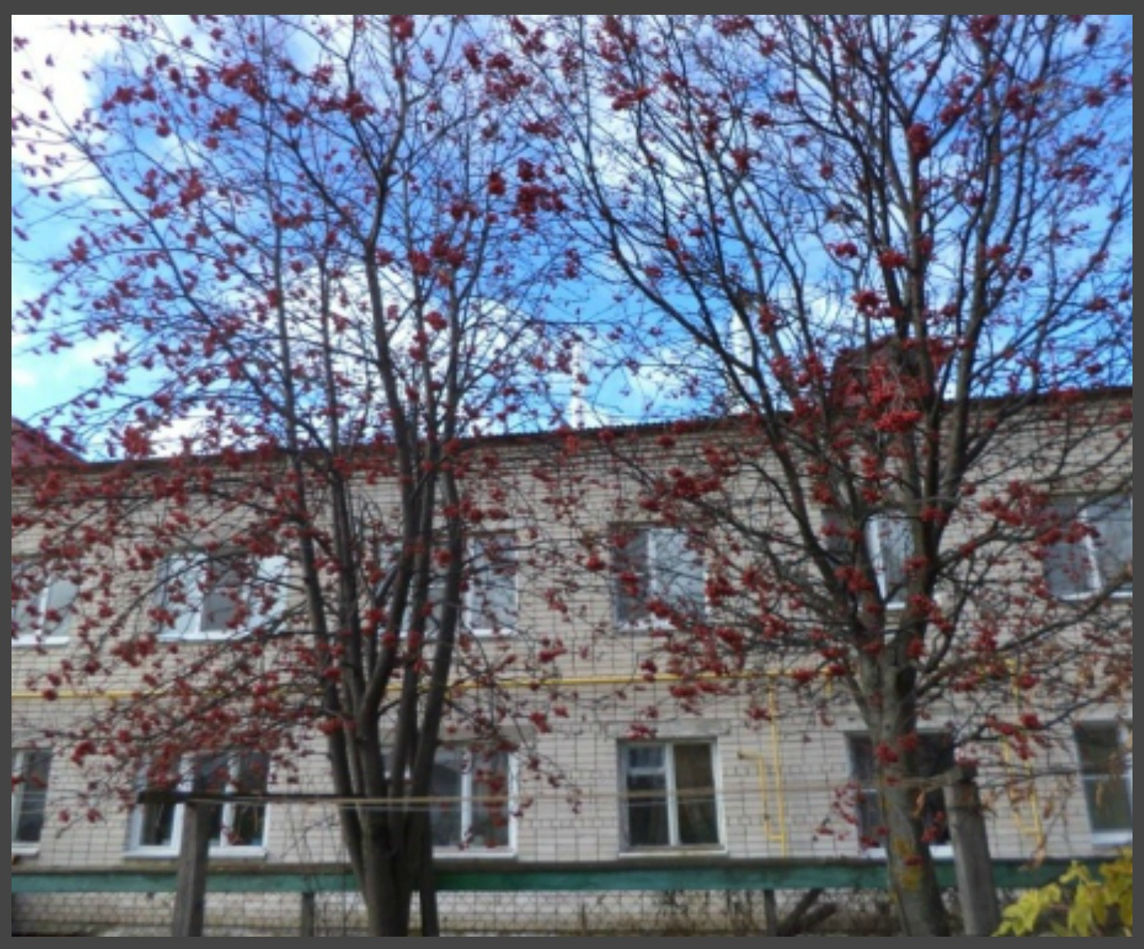
Детский сад «Рябинка» Наш - неплох, Он не низок, не высок.

Slide 5
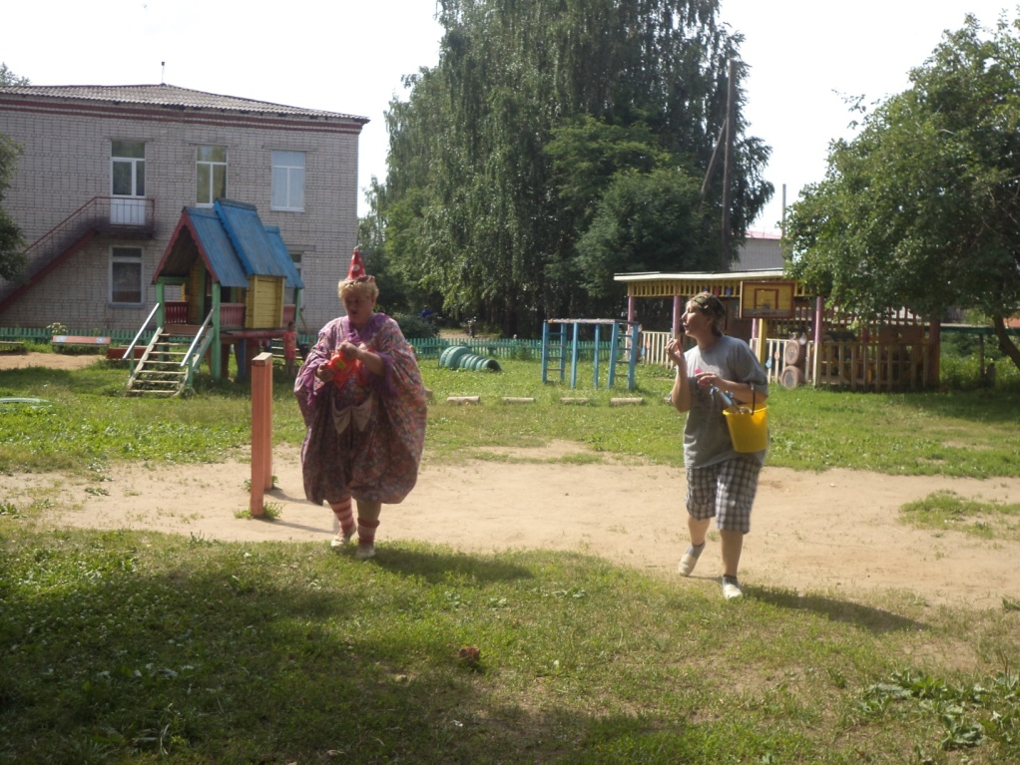
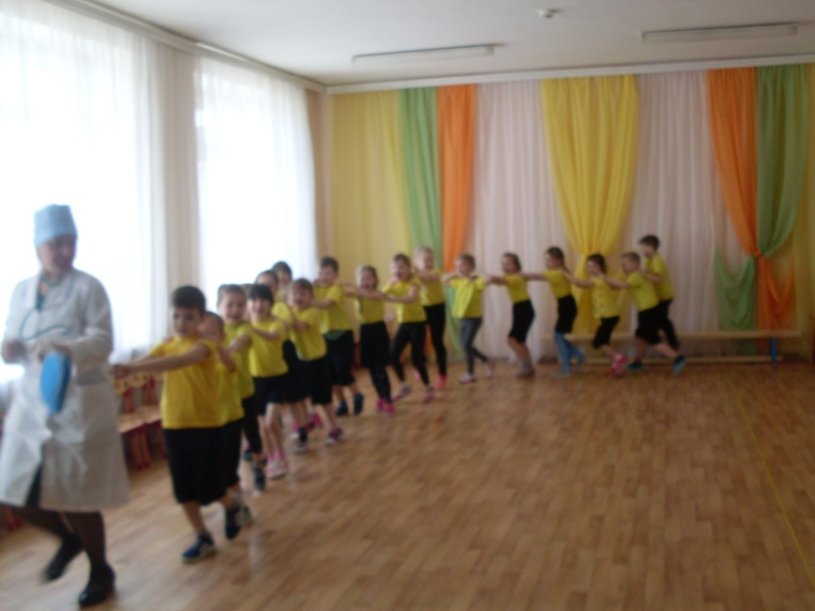
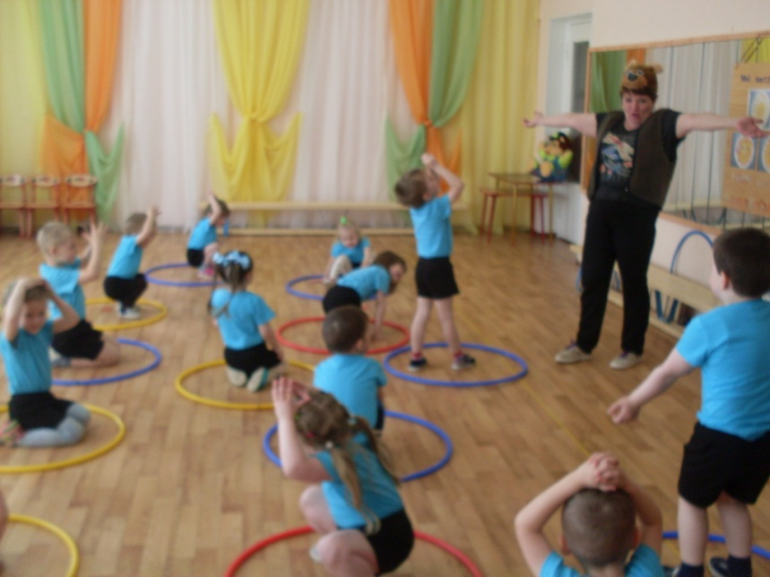
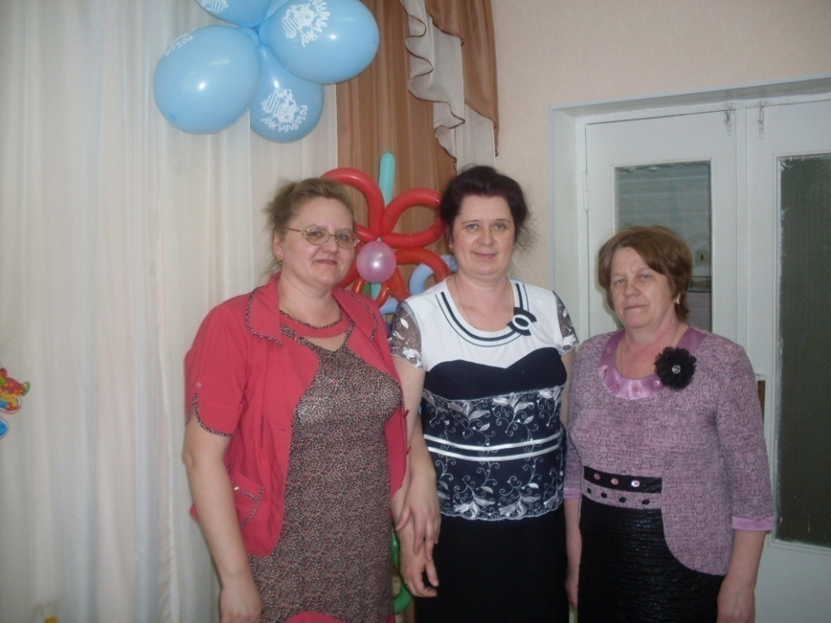
В коллективе у нас много первоклассных педагогов…

Slide 6
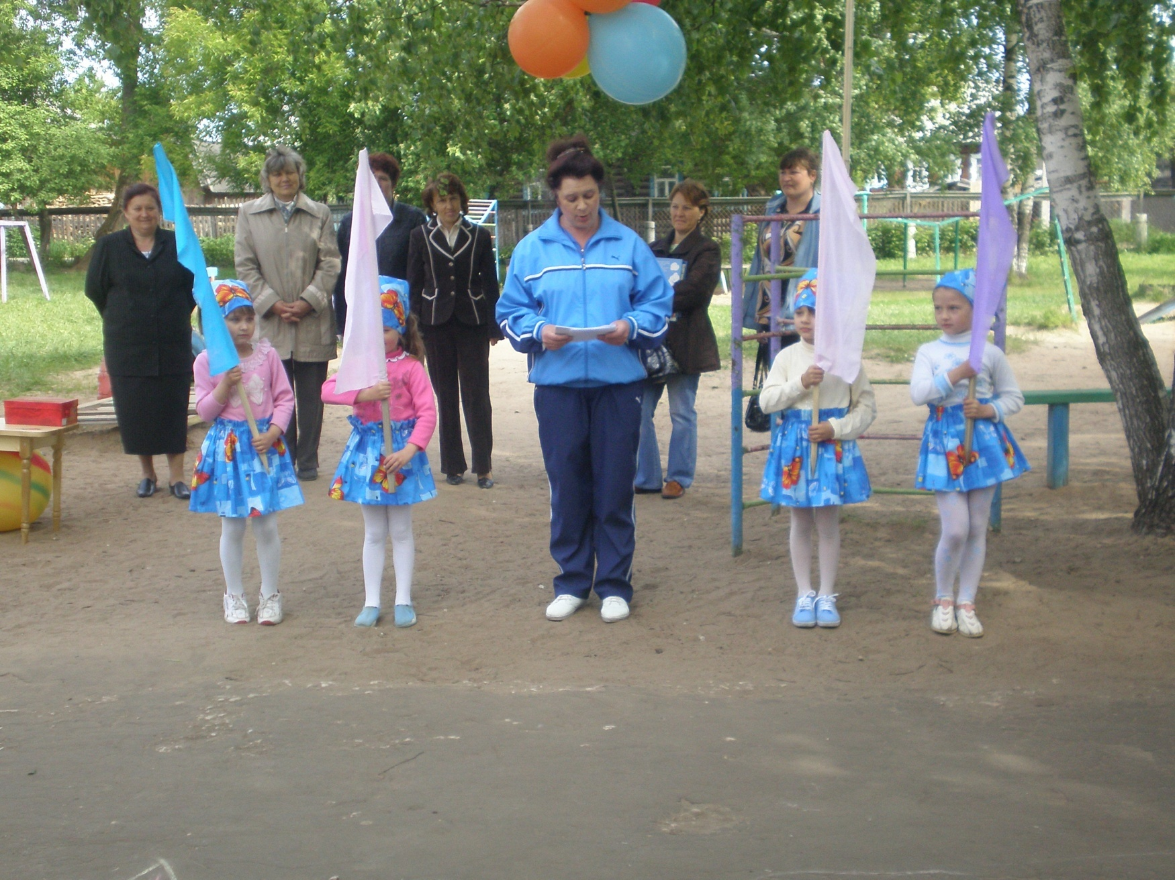
Много лет тому назад Устроилась я в этот детский сад.

Slide 7
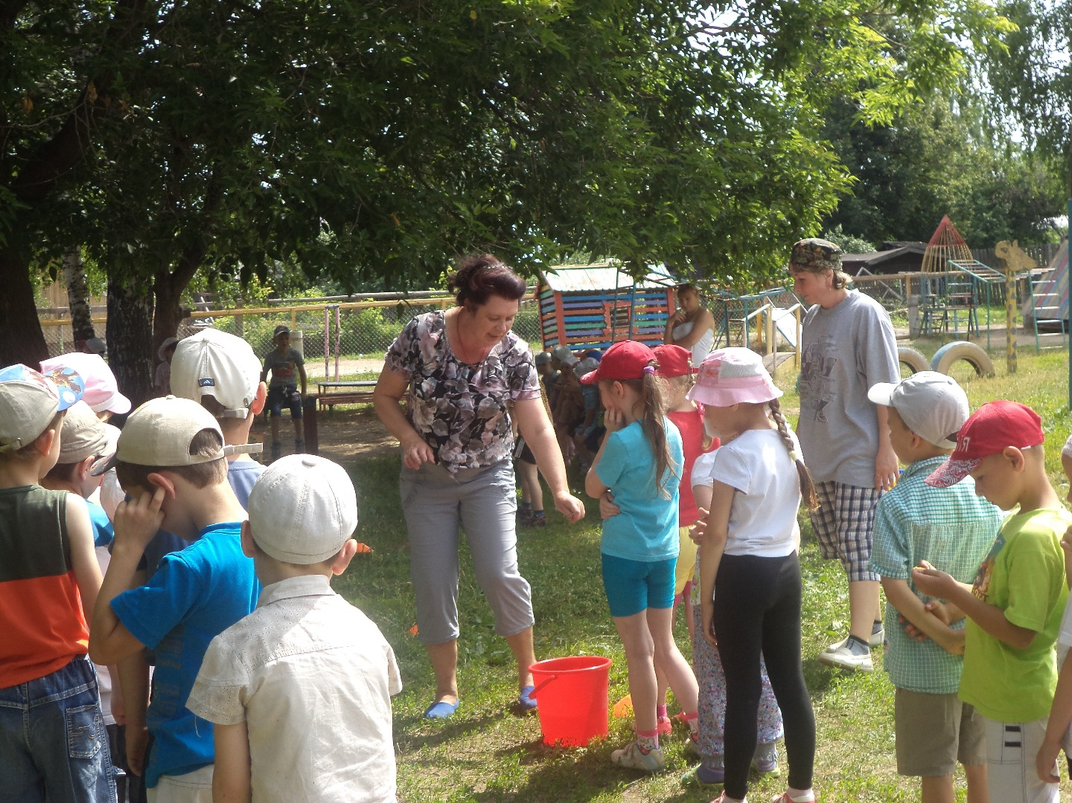
Самые лучшие дети «здравствуйте» мне говорят!

Slide 8
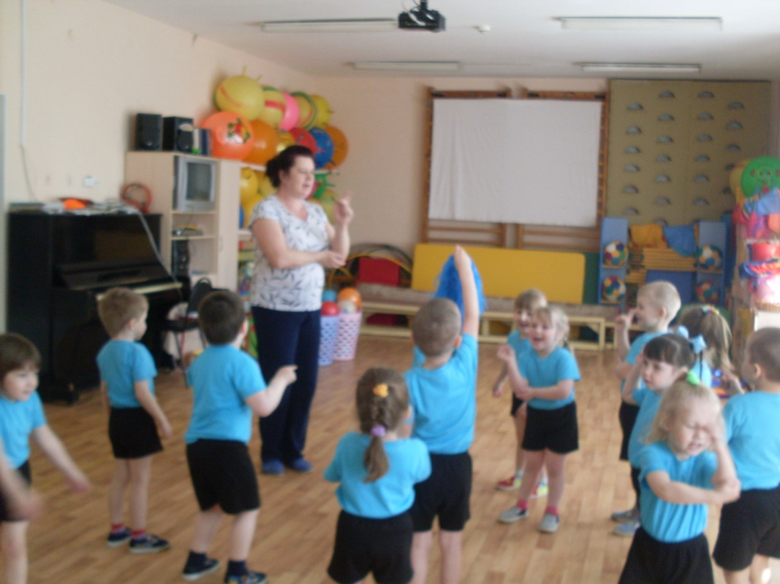
Делаем вместе зарядку,

Slide 9
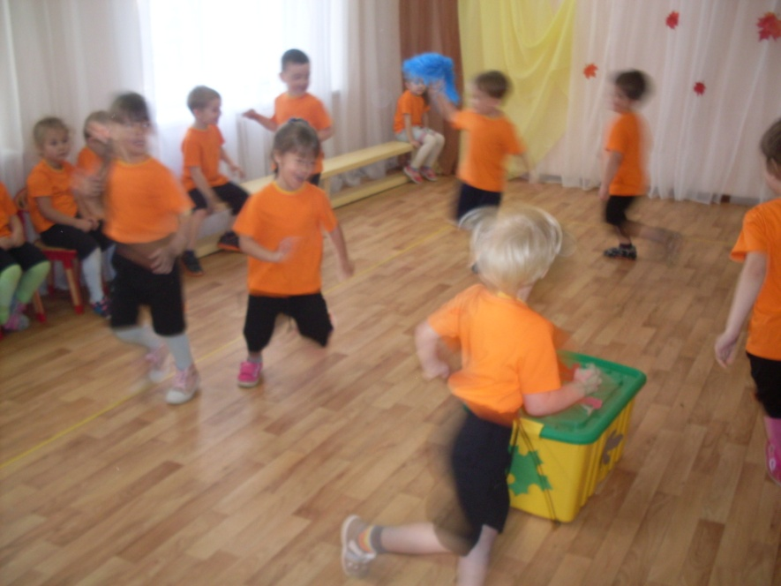
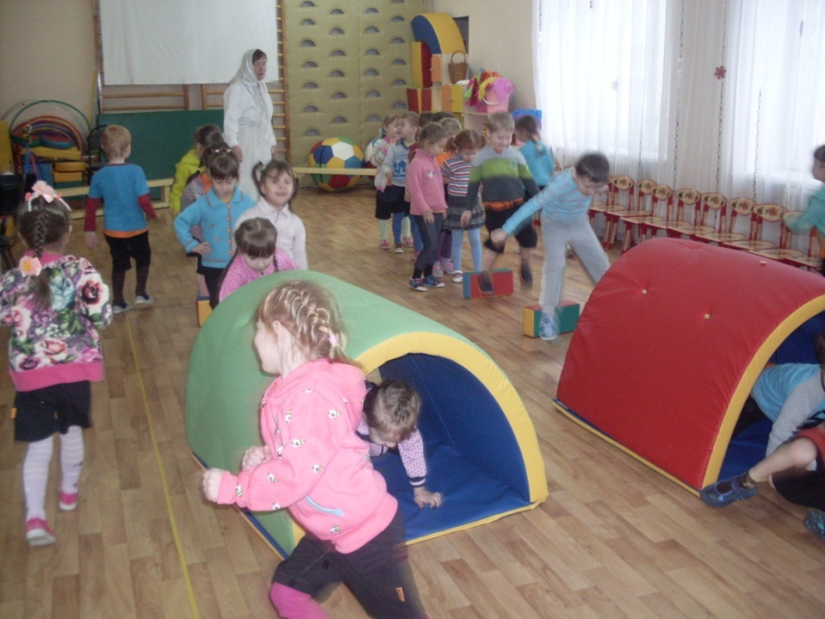
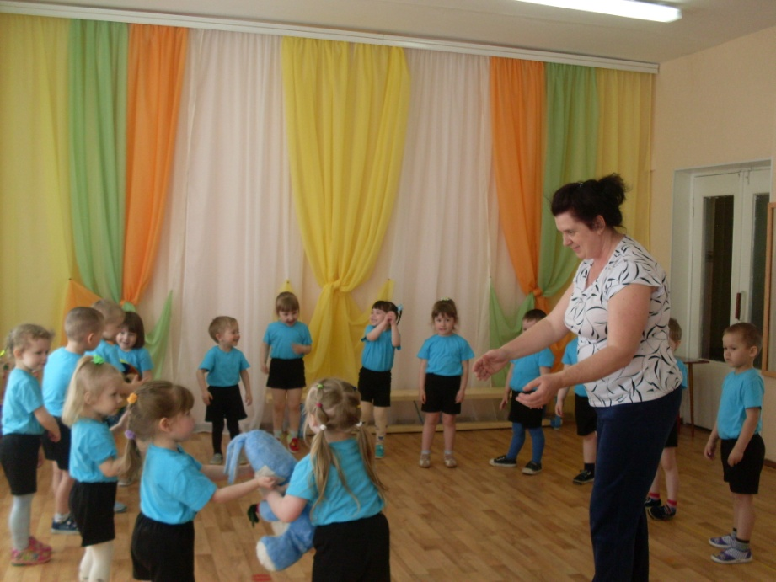
Бегаем, лазим, играем…

Slide 10
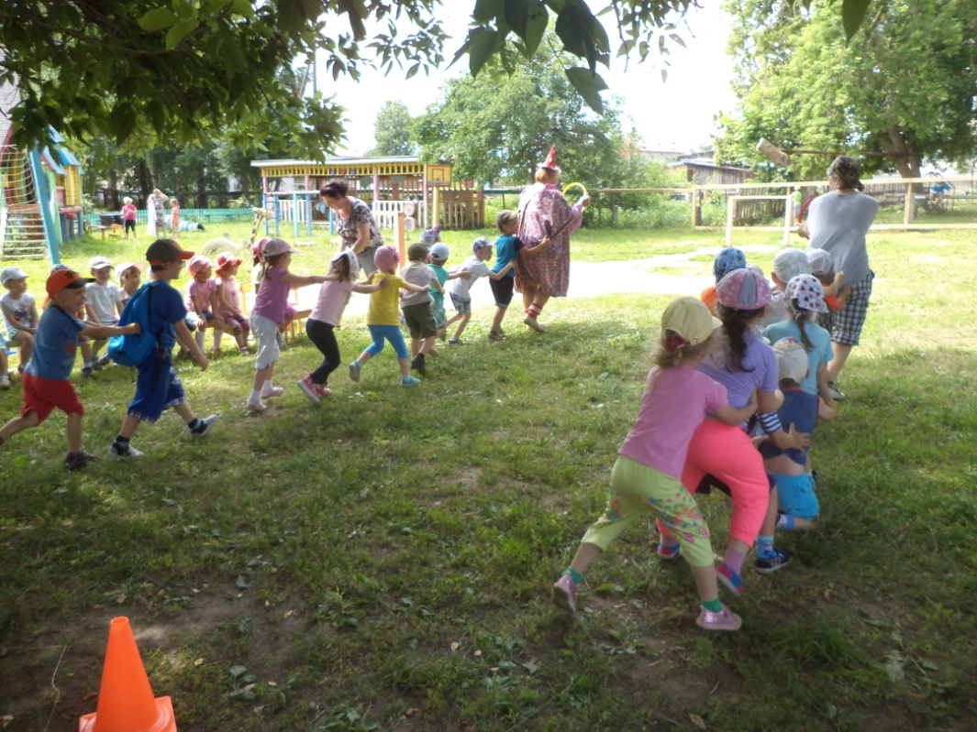
Всё у нас по распорядку, Режим мы всегда соблюдаем!

Slide 11
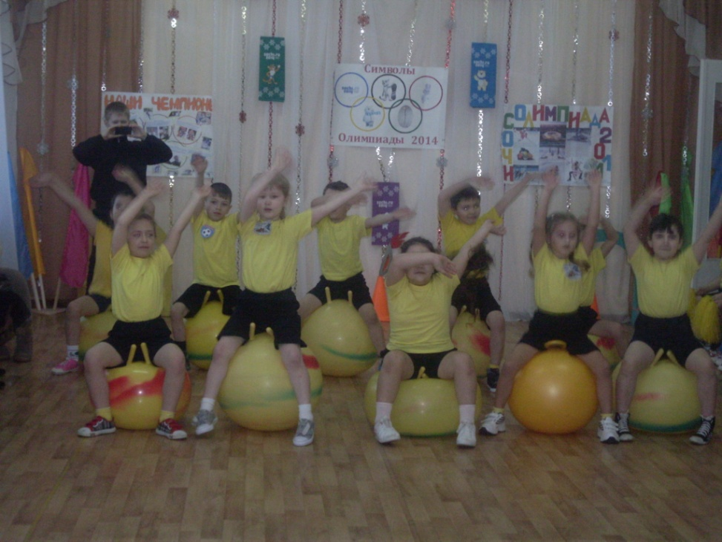
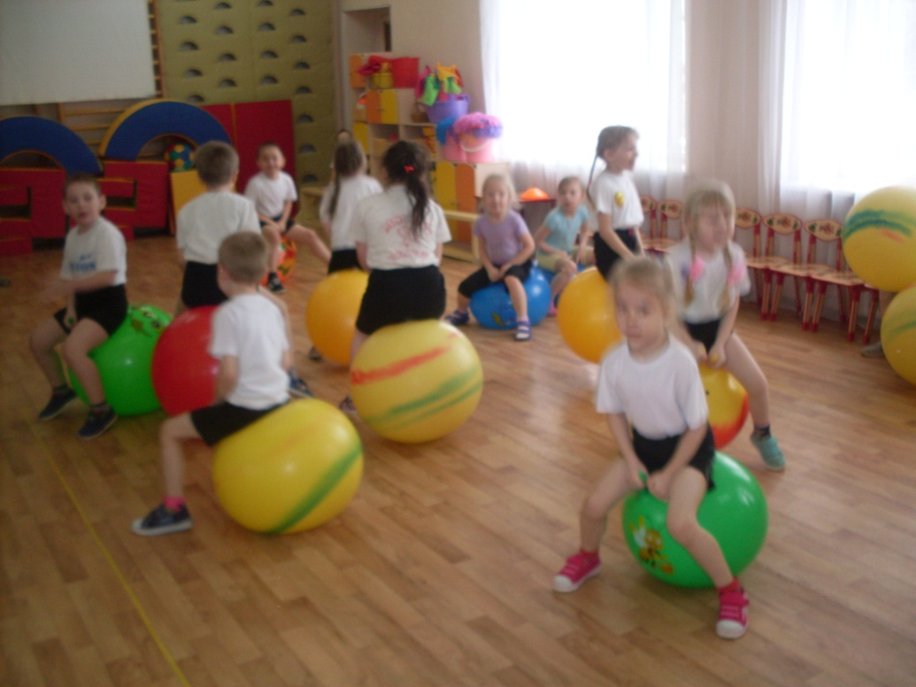
Прыгаем на «фитболах»,

Slide 12
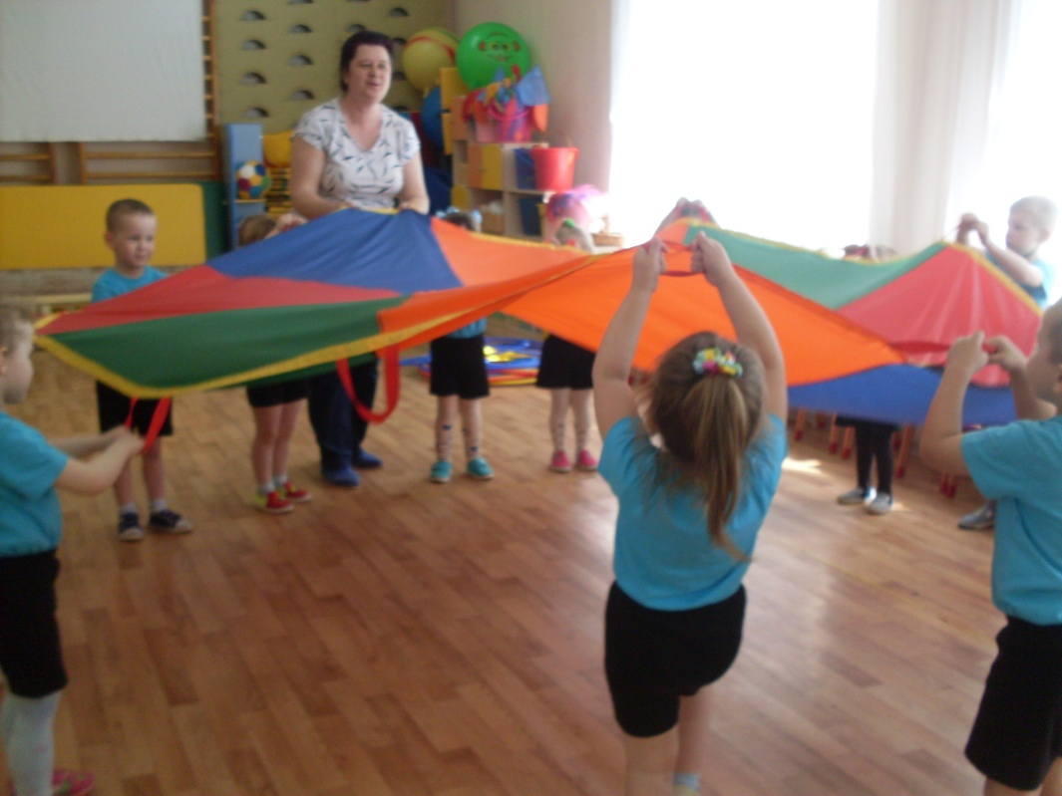
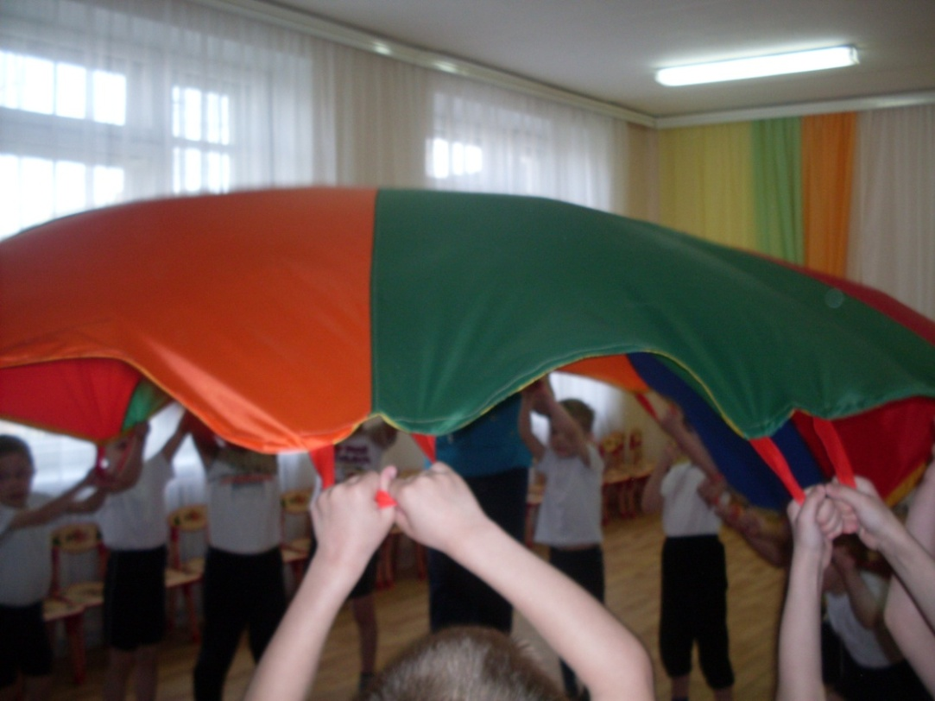
любим играть в « парашют»,

Slide 13
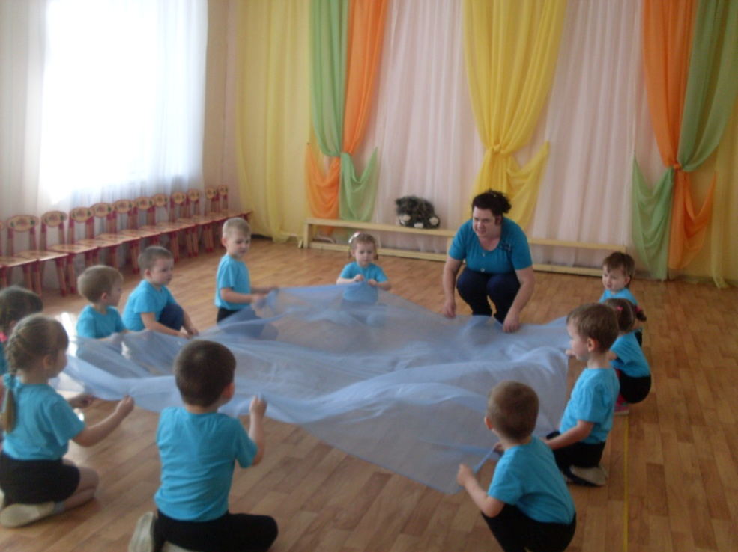
Нежно танцуем с «вуалями»,

Slide 14
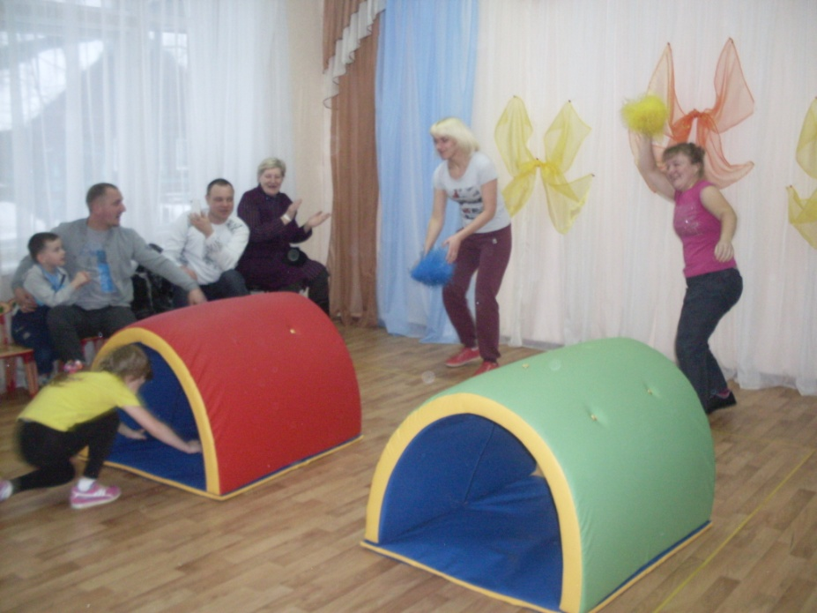
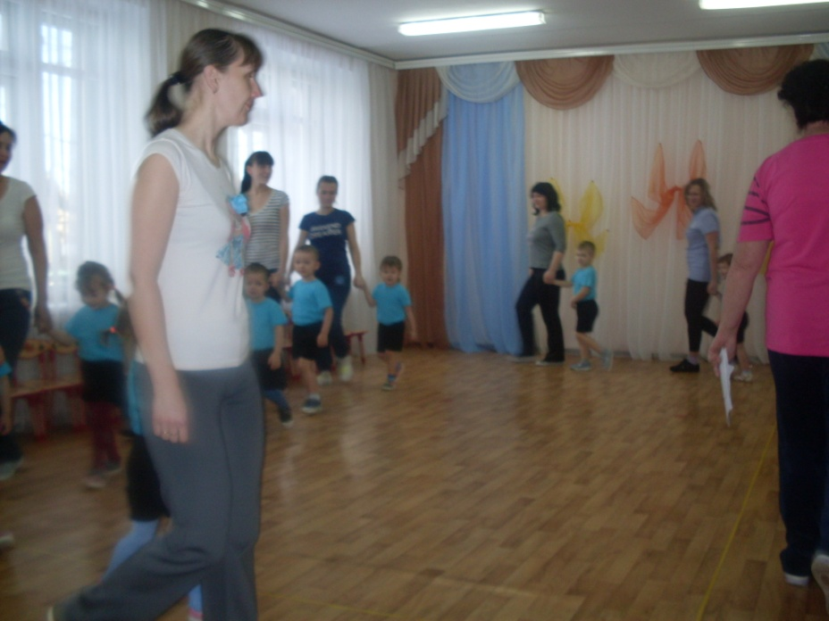
С мамами,папами игры нас ждут!

Slide 15
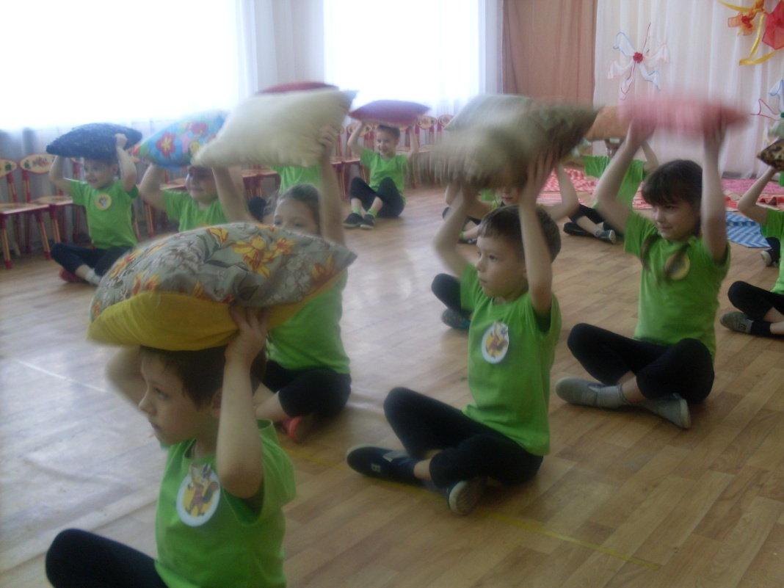
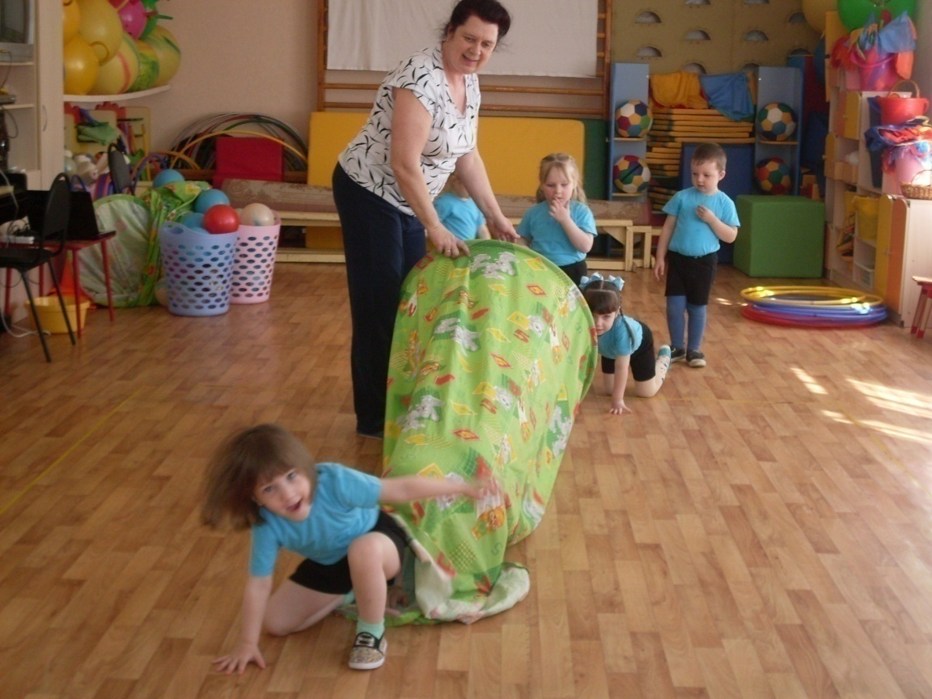
Ритмика, игры у ребятишек - Всё у нас ежедневно!

Slide 16
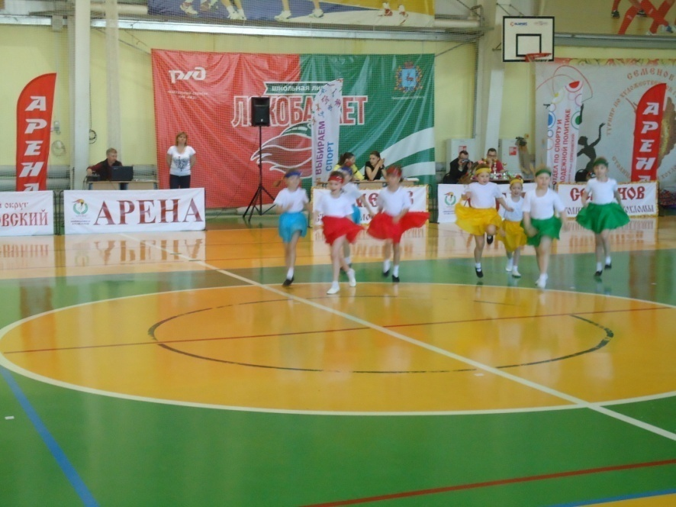
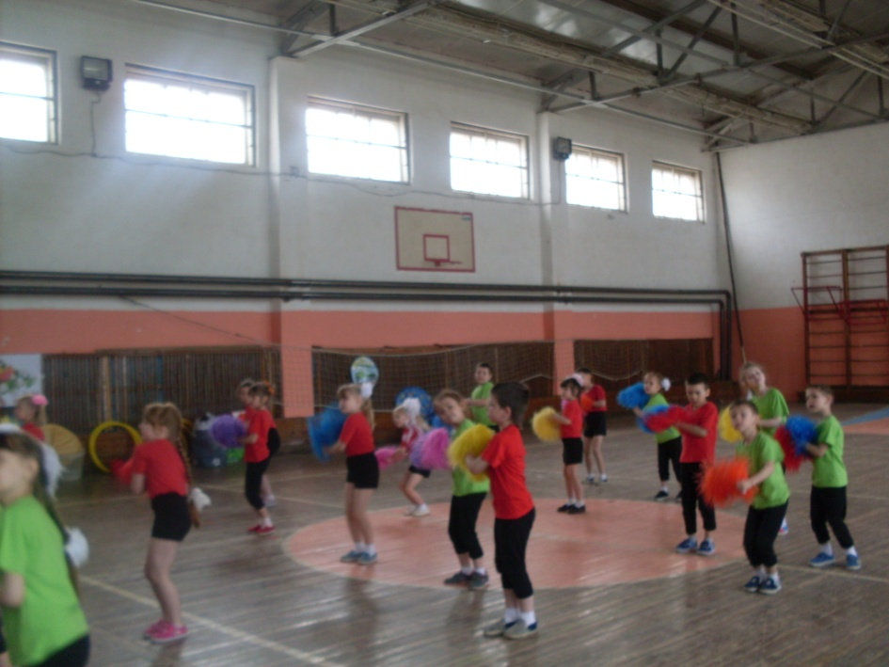
Все от макушки до пяток Очень спортивные, верно?

Slide 17
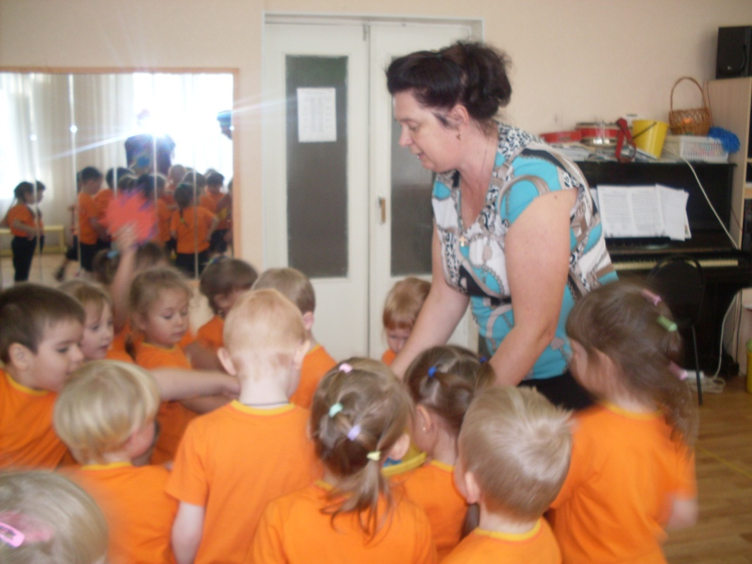
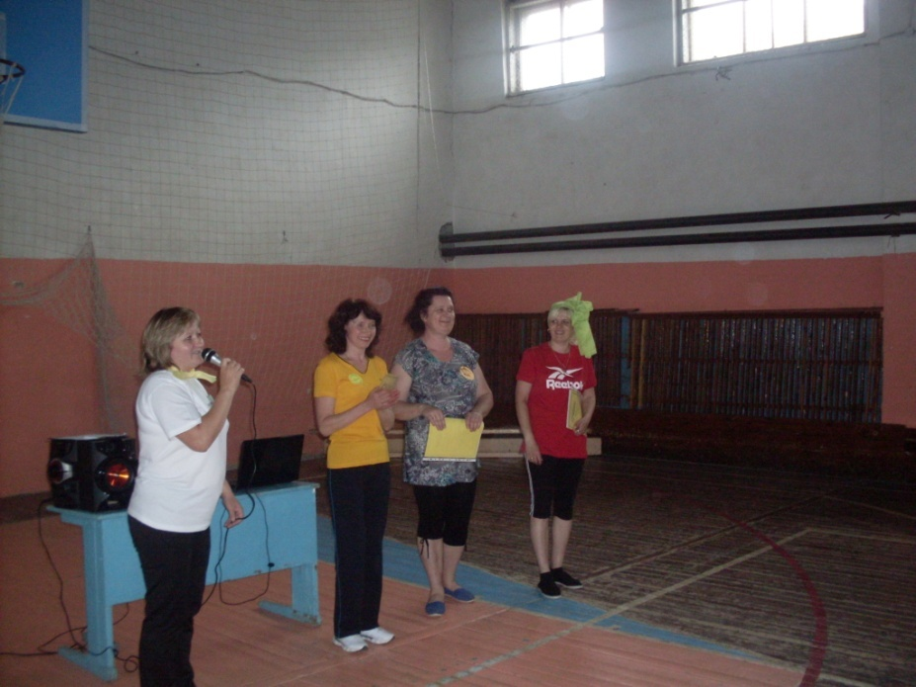
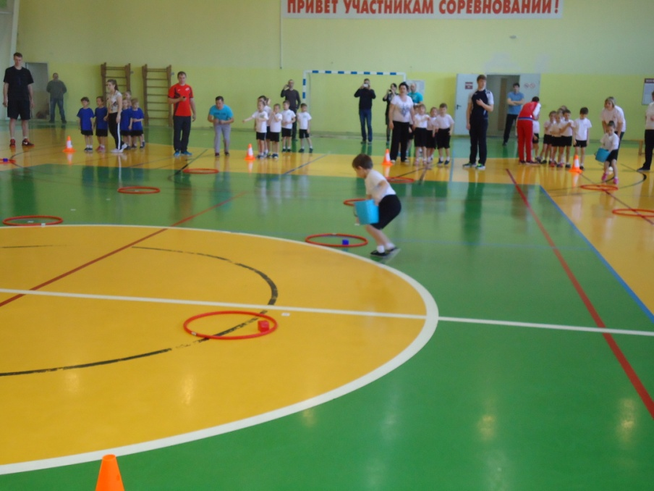
Задание было такое –Представить сегодня себя. На первый взгляд, очень простое, Профессия – наша судьба!

Slide 18
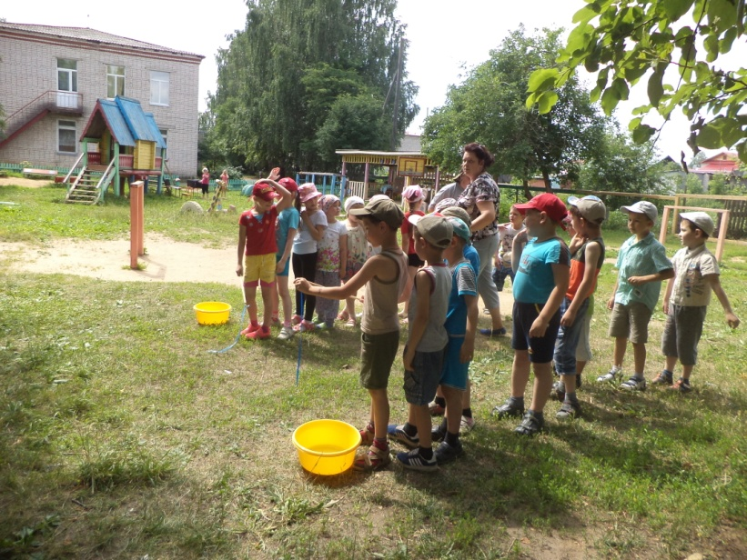
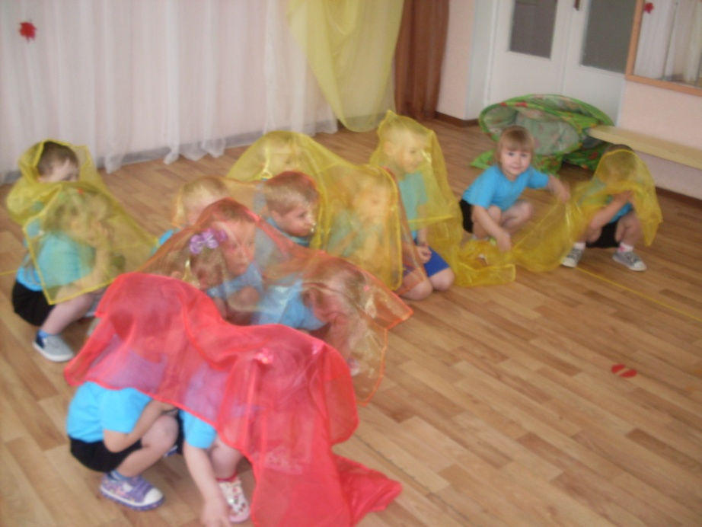
Но сложно сказать в строчках этих, Что значит работать с детьми, Всё знают и чувствуют дети, Смышленые дети мои.

Slide 19
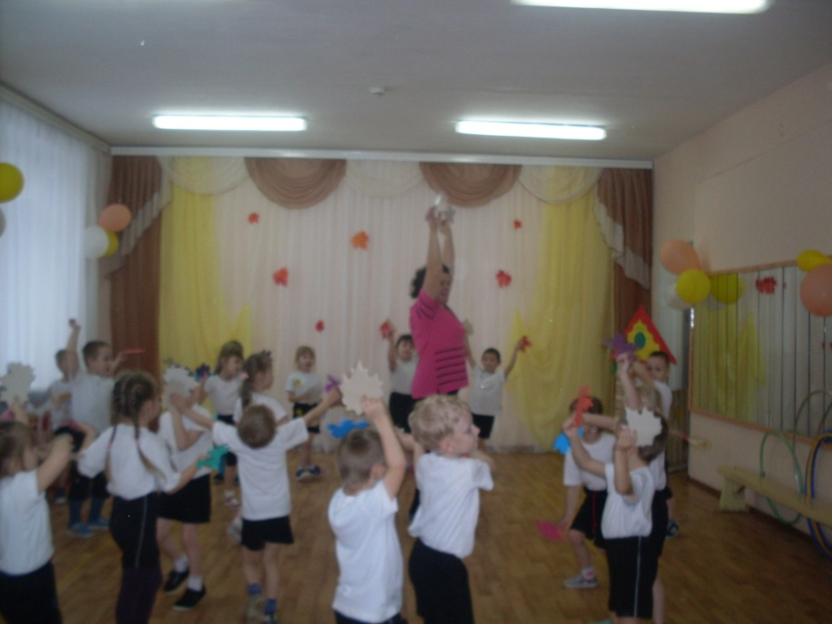
Задача моя не простая – Со спортом их всех подружить, Но только одно точно знаю: Мне нравится деток учить!

Slide 20
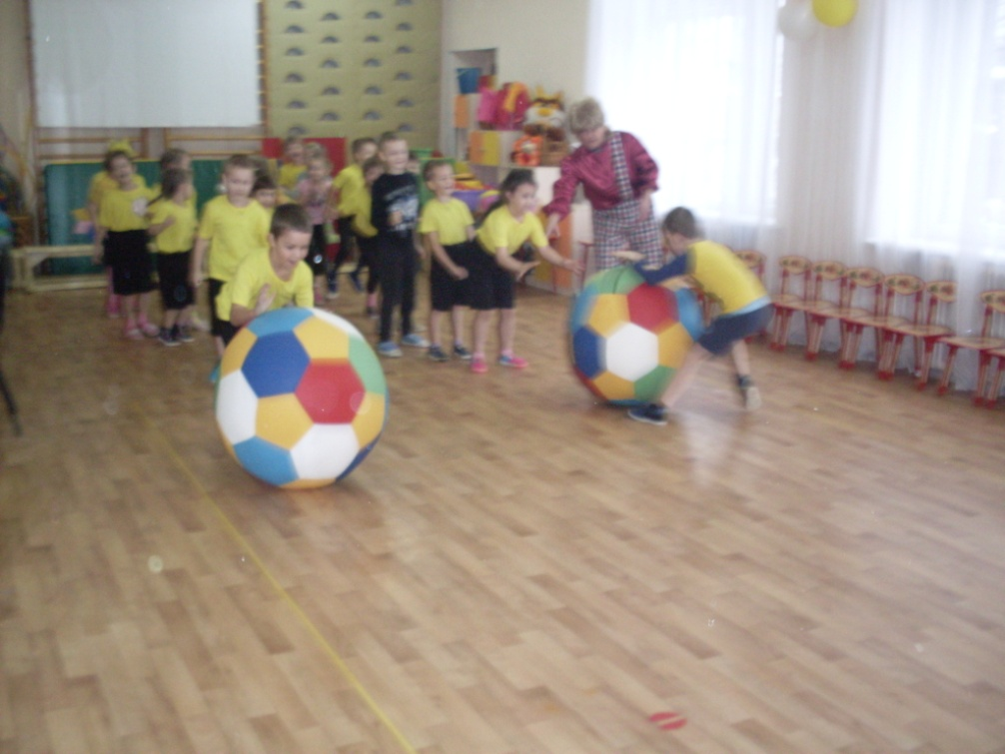
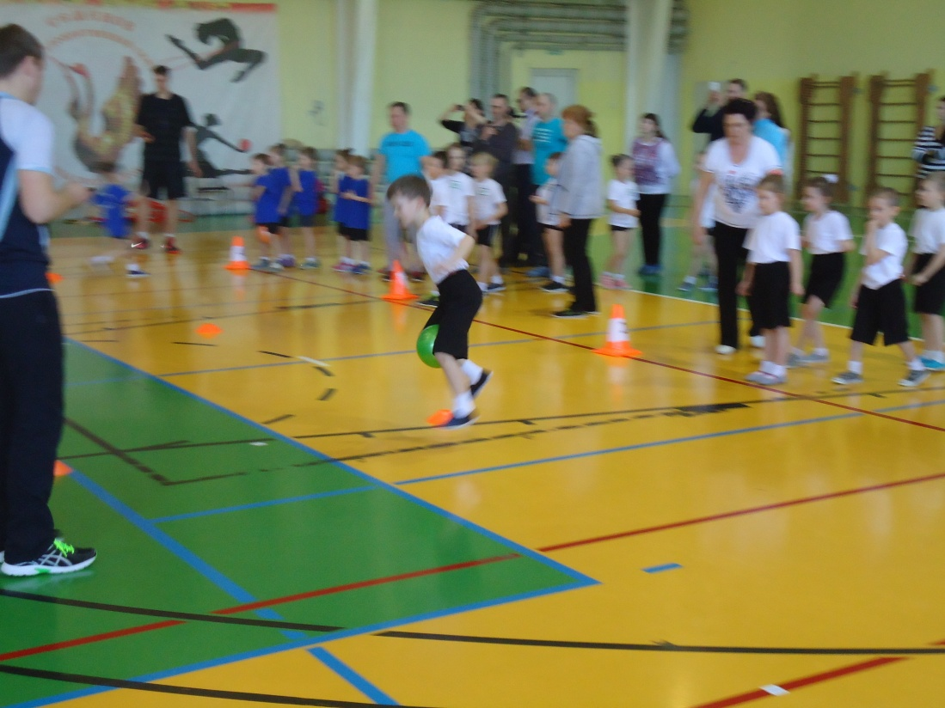
Как правильно соревноваться

Slide 21
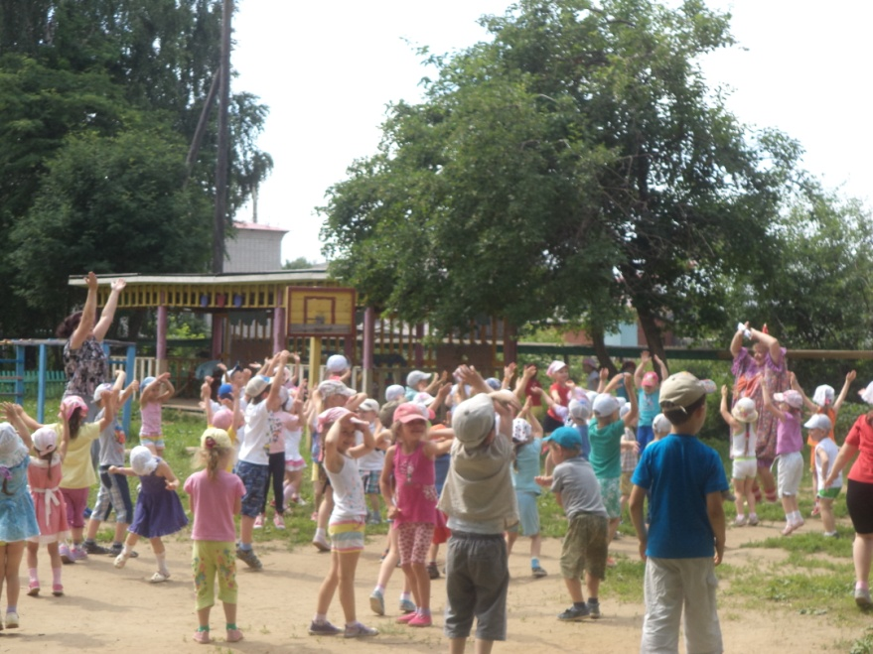
Зарядку каждый день выполнять

Slide 22
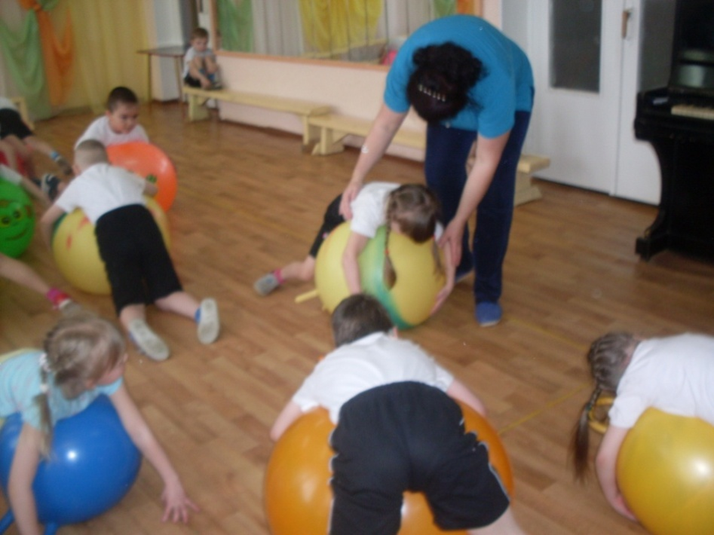
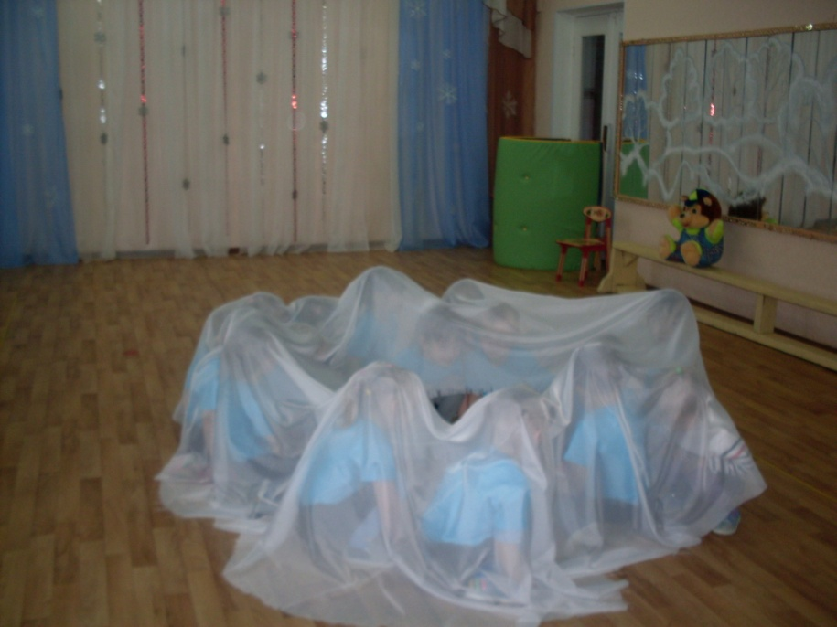
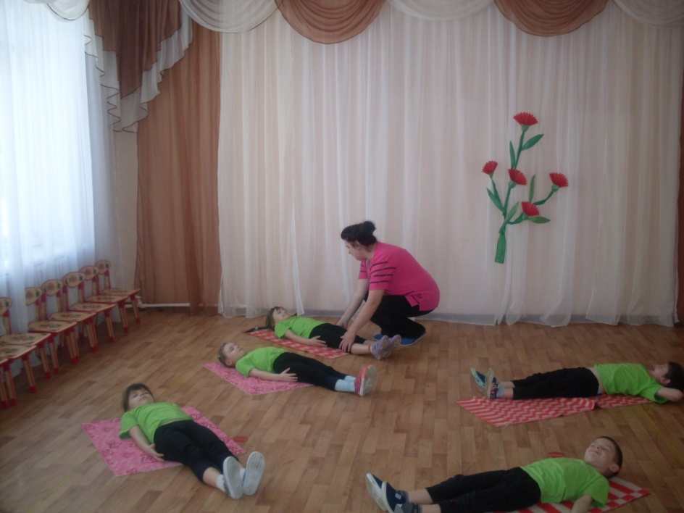
Как нужно уметь расслабляться, Чтобы здоровыми стать!

Slide 23
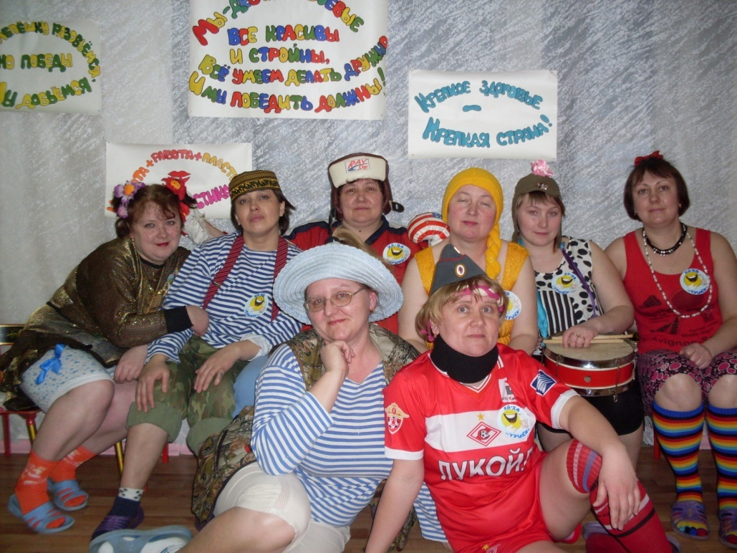
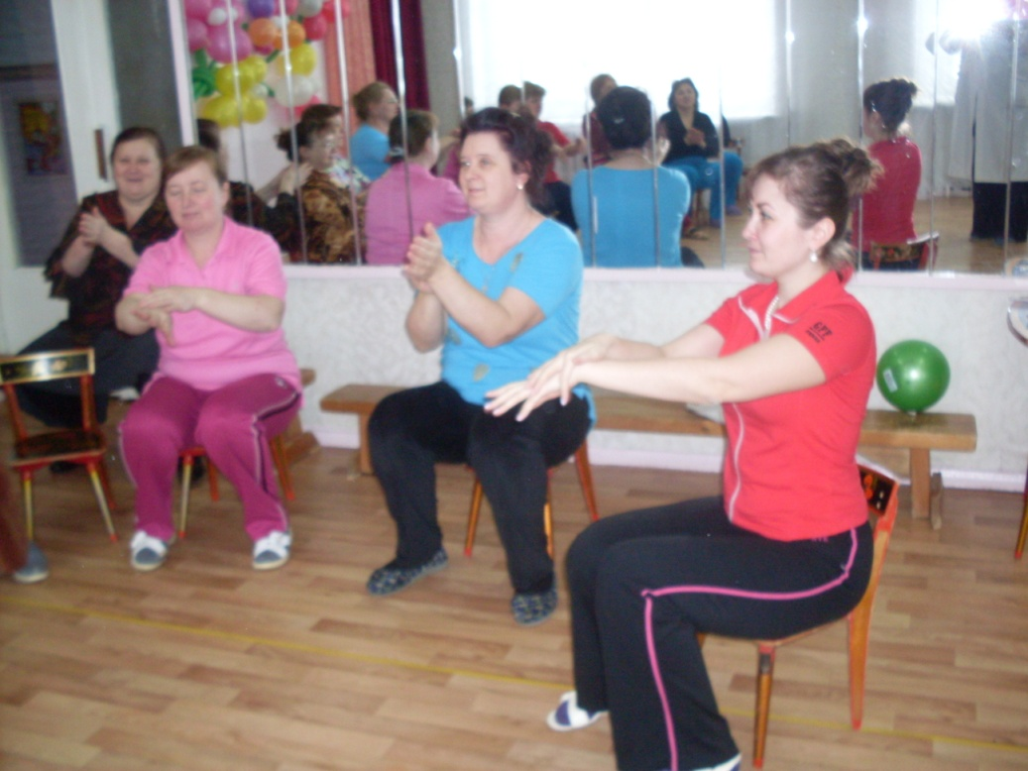
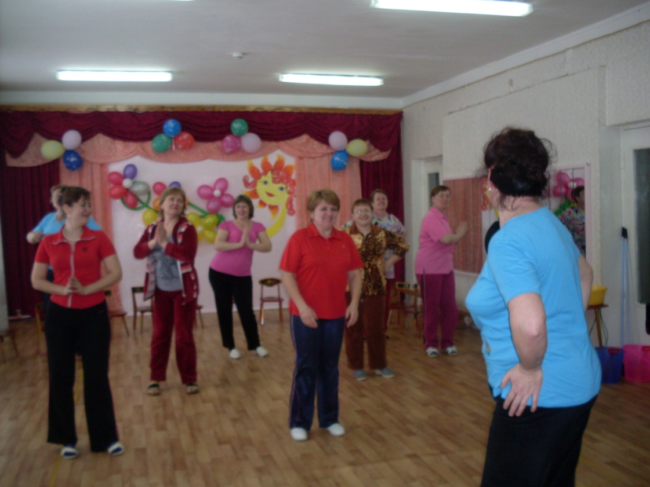
Участвую также активно Я в жизни спортивной коллег,

Slide 24
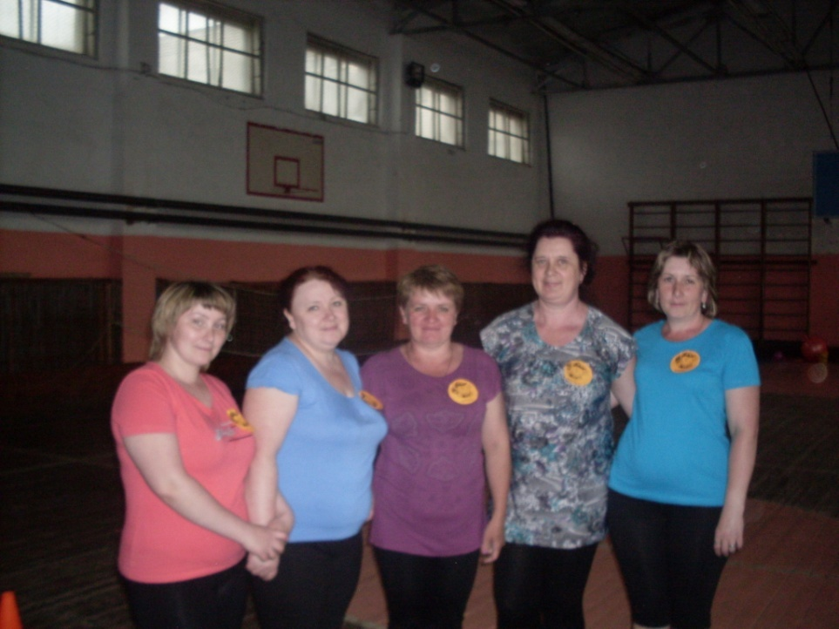
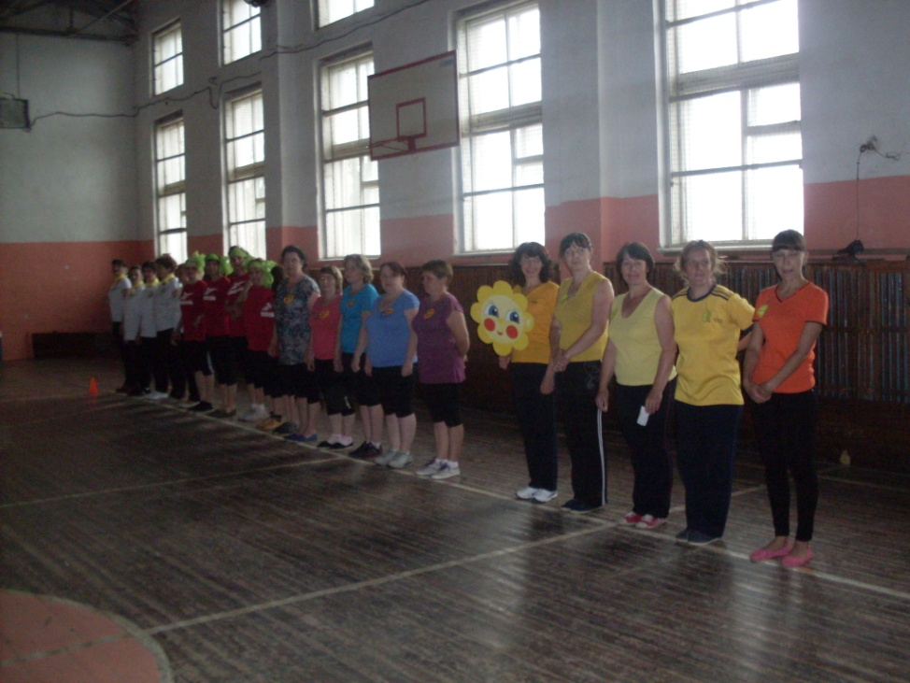
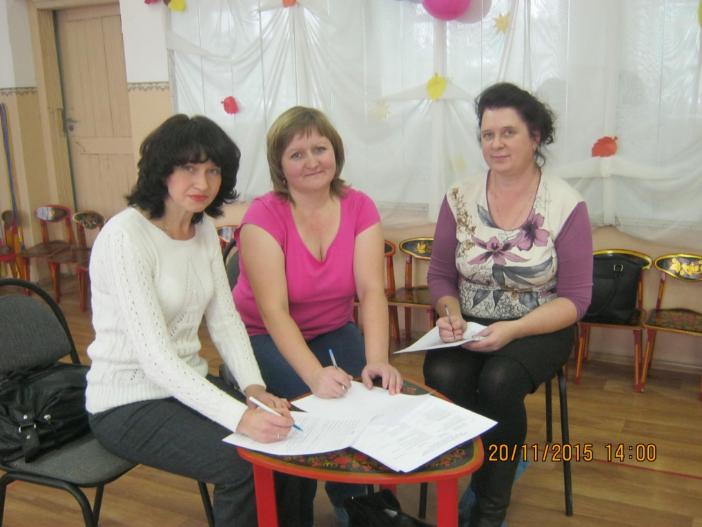
Часы здоровья , курсы, Рмо – дают нам силы на успех!

Slide 25
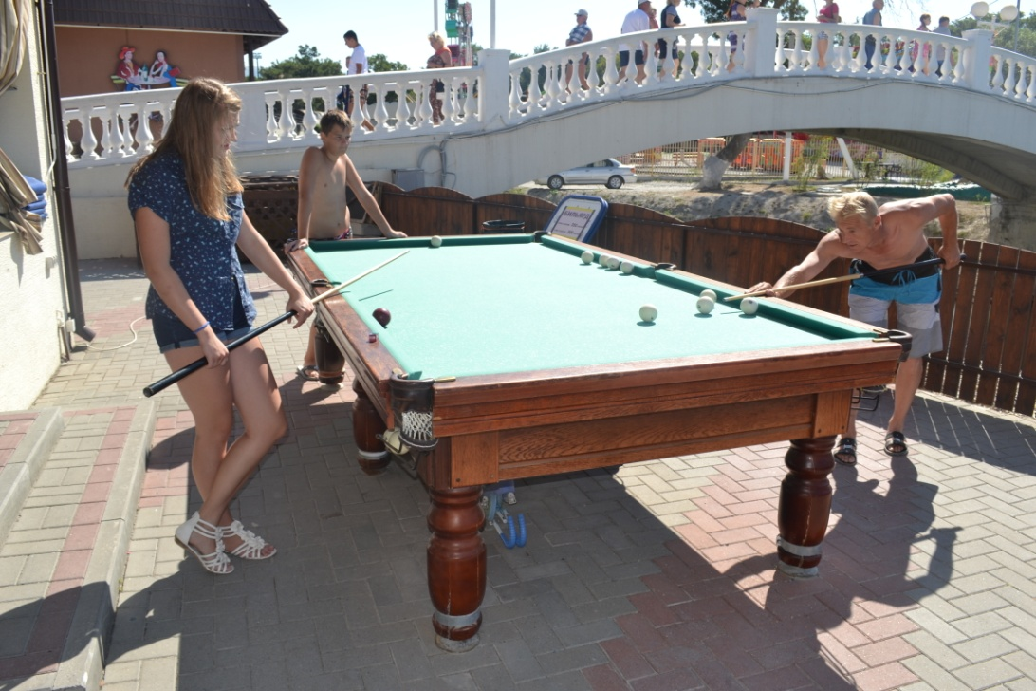
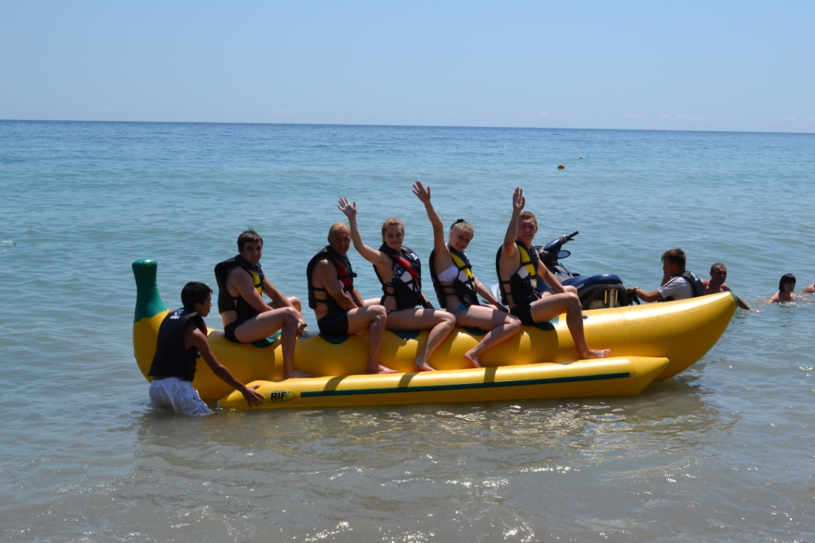
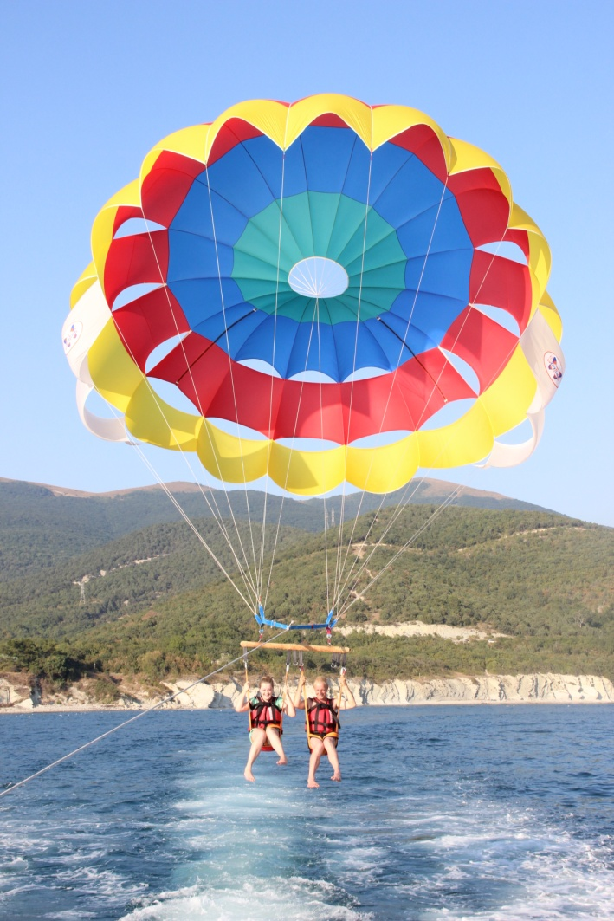
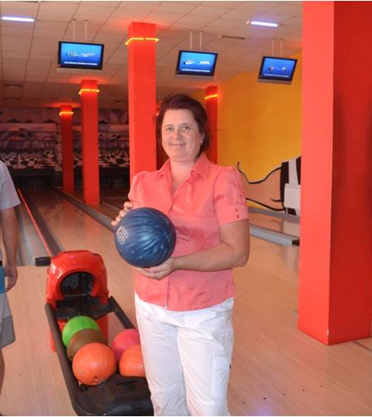
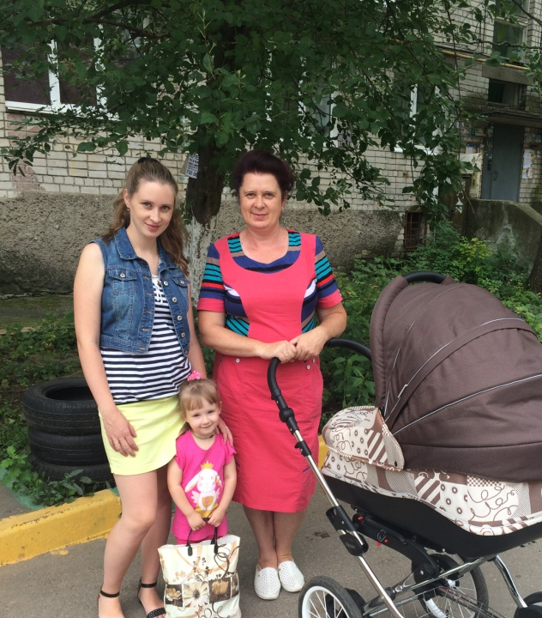
Поддержит меня и моя семья – дети, внучки, муж и я! –

Slide 26
Нет нигде семьи дружней!

Slide 27
в общем в жизни всё окей!

Slide 28
Профессия моя так прекрасна, Важна она так для людей, И времени я неподвластна, Ведь мне доверяют детей!

Slide 29
Задумайтесь все непременно, О том, что узнали сейчас…. Инструктор по физкультуре Открыла секреты для вас!

Slide 30
Спасибо
за
внимание!

